Slide 1
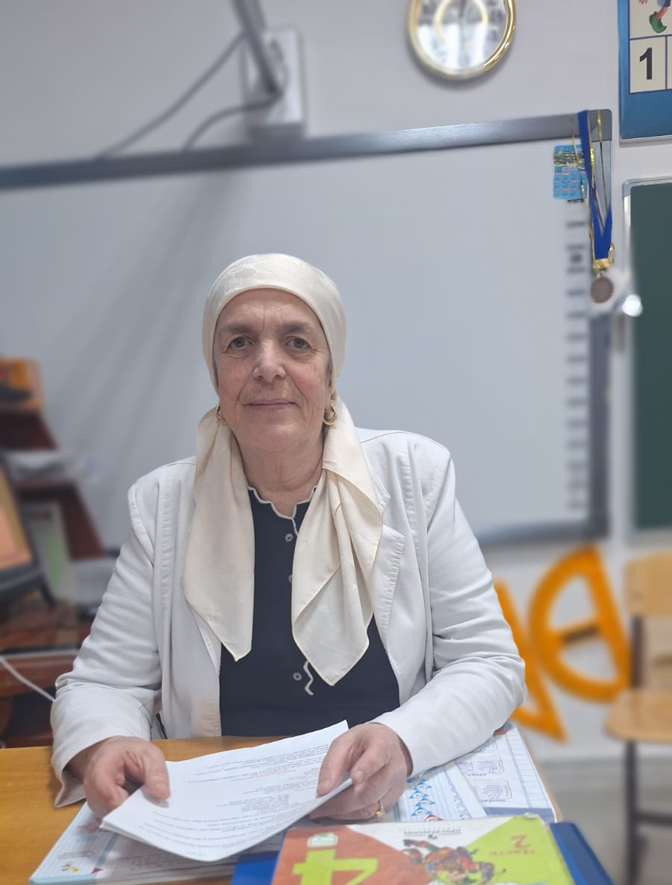
Де дика дойла шу.
Со, Исраилова Йисама Супьяновна йу, муниципальни бюджетни йукъарадешаран учреждени «Веданара йуккъера йукъарадешаран школа №2», нохчийн меттан а, литературин а хьехархо.
Аса тахана шуна йовзуьйтур йу «Кхиаман къайле» ц1е йолу методикин пхьалг1а.

Slide 2
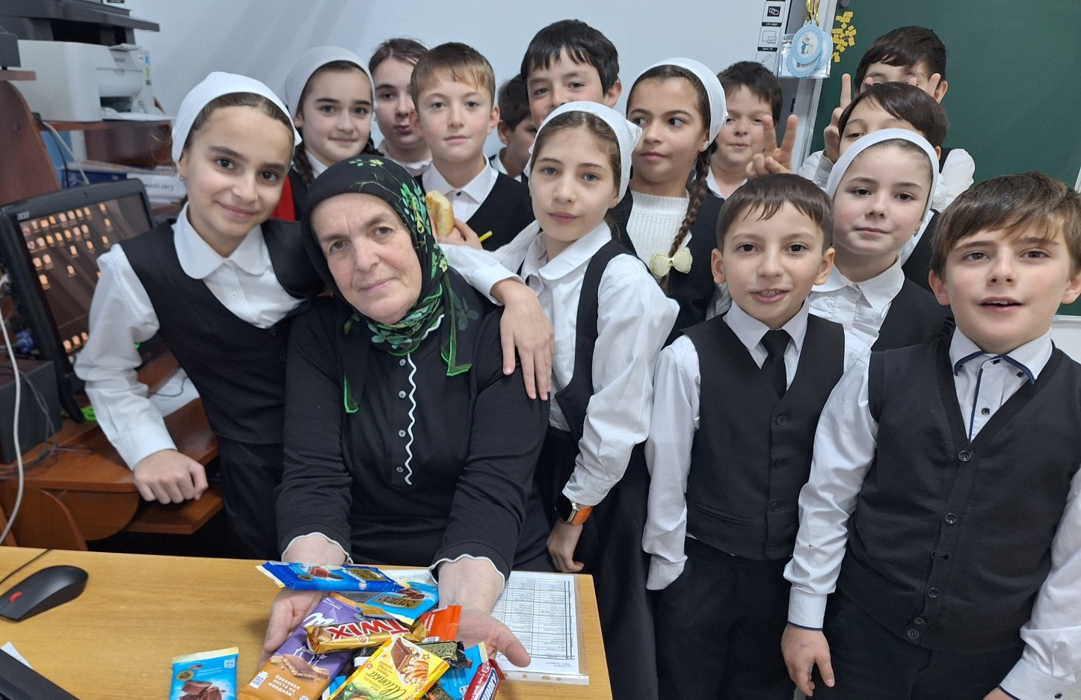

Slide 3
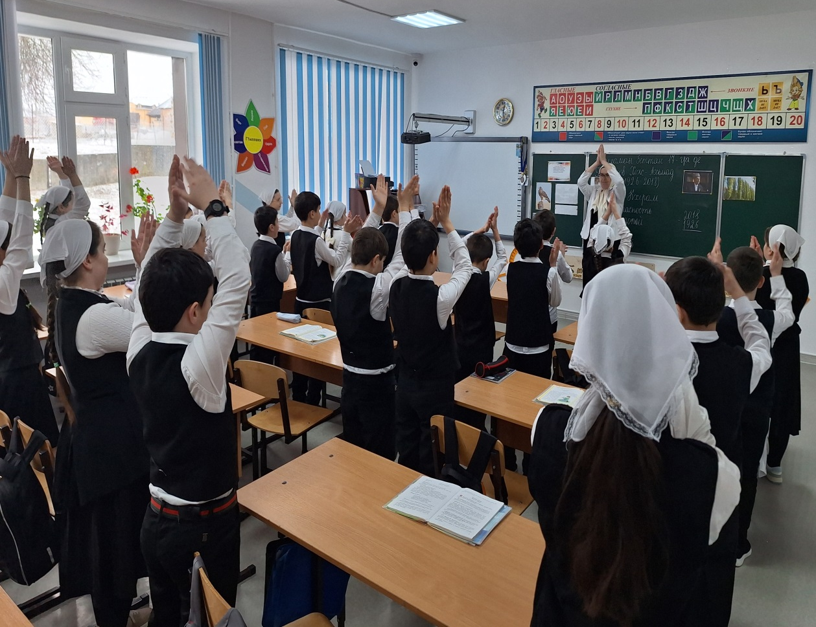
Могшалла ларъяран технологи
Могшалла ларъяран дешаран технологи - ишколехь дешаран
массо а этапехь дешархойн
могшалла ларъяран система.
Хьехархочун Iалашо ю
кху приеман элементашна
тIе алсам тидам бахийтар
хIора урокехь.

Slide 4
Ловзар-дешаран процессан дакъа ду.

Slide 5
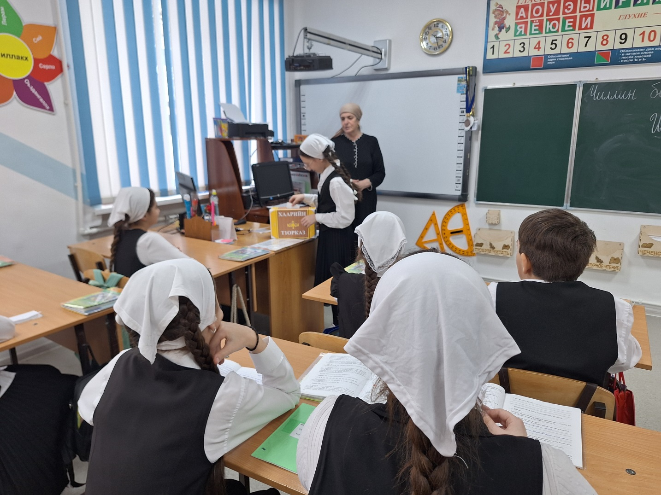
Ловзаран приемах болу пайда:
гIо до хала материал ца 1емаш, дуьхьалхуьттучу хьелашкахь;
кругозор шорйо;
дешнийн тIаьхьало алсам йоккху;
иштта кх.дI..

Slide 6
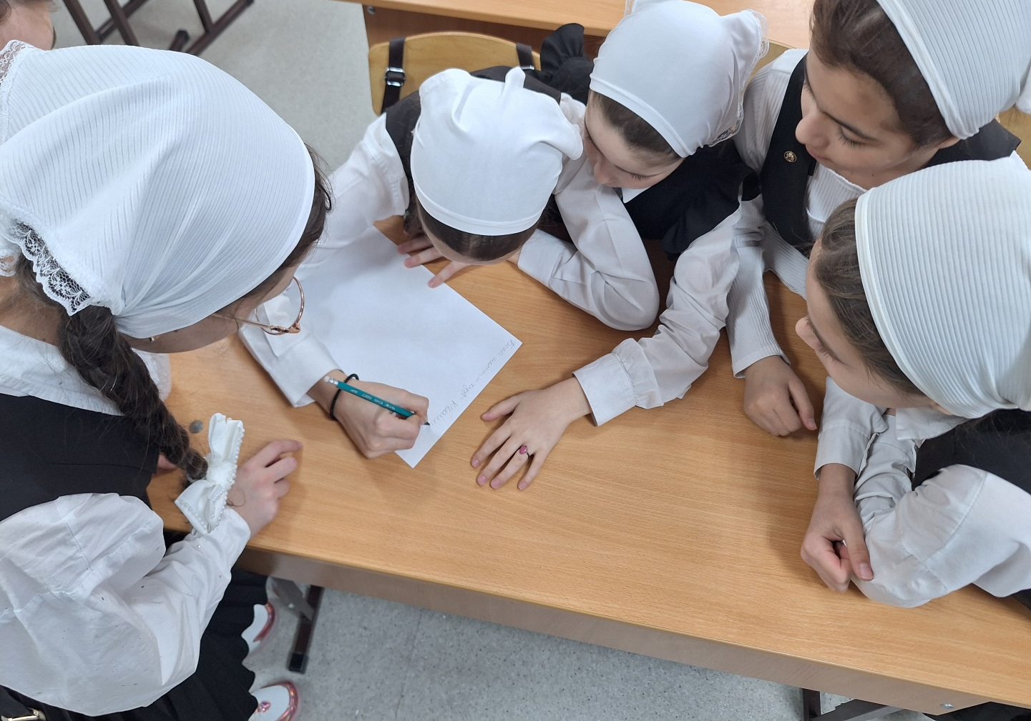
Фразеологизмаш…
Беха мотт- хуург къайладохуьтур доцуш;
Боьрша къамел- майра къамел;
Воцуш цатерг- хьоме,гергара;
Еха зурма- хенахь хиндоцург…

Slide 7
Критически ойлаяран технологис бакъо ло дешархошна хааршца къаьстина ца 1аш ,шайн кхоллараллин аг1онаш яста.
Синквейн критически ойлаяран технологин юккъе йогIуш йолу прием ю.Синквейн-кхоллараллин болх бу стихотворенин кепехь,рифма йоцуш,пхеа мог1анах лаьтташ.
1алам.
Хаза, дийнатийн
Кхиаво,1алашдо,дарба до
1алам-иза дуьненан хазалла ю
Дуьне.

Slide 8
Кластер-иза маь1ница гергара а,вовшех дозуш долу дешнаш вовшахтасар ду.

Slide 9
Дела реза хуьлда хьовсарна а, ладог1арна а !

